Slide 1
第一部分
模型方法与思路展示
单击此处输入
单击此处输入
单击此处输入

Slide 2

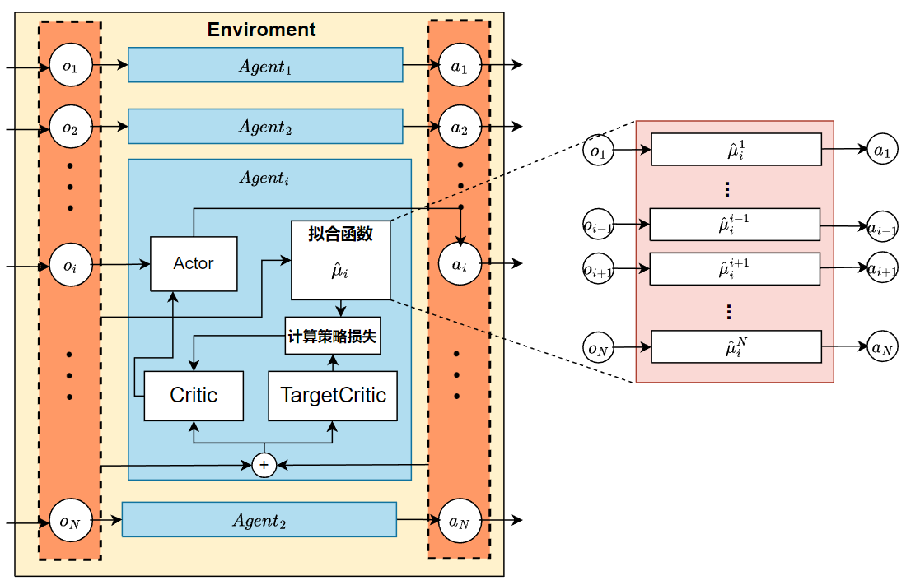
模型展示
MADDPG模型回忆

Slide 3
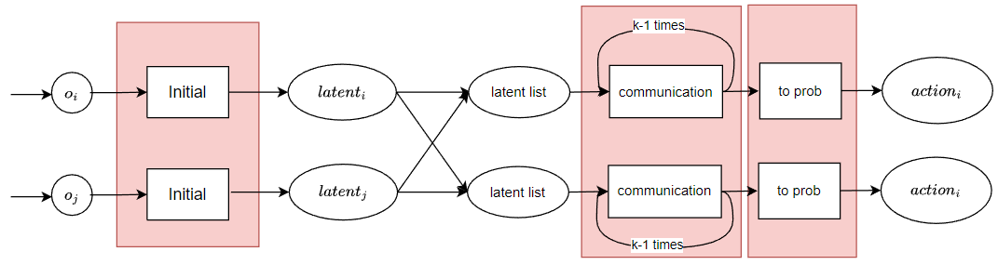
模型展示
Actor部分架构

Slide 4
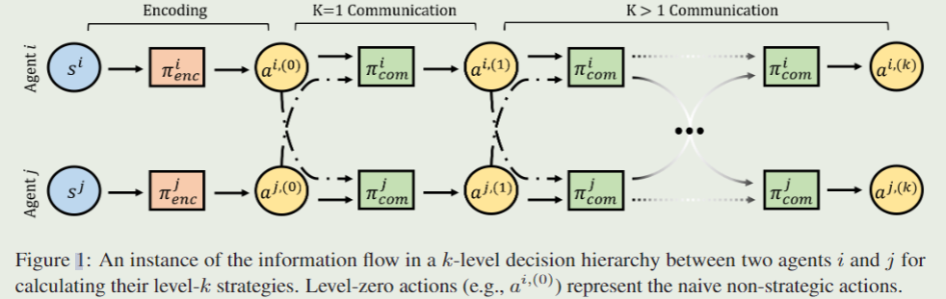
改进方法的理论说明
从层次认知理论出发。我们让agent能够在 k 个迭代推理步骤中与其潜在的猜测动作分布进行通信，并在 k 级合理化他们的动作决策，以最好地响应他们的队友级别 k-1 动作。
Notes:
理论上，这个过程可以迭代地进行，直到我们得到 πi,(k+2) = πi,(k)，这对应于达到平衡策略。但实际运行中需要的运算量太大，大多情况下只会取到k=1或k=2。

Slide 5
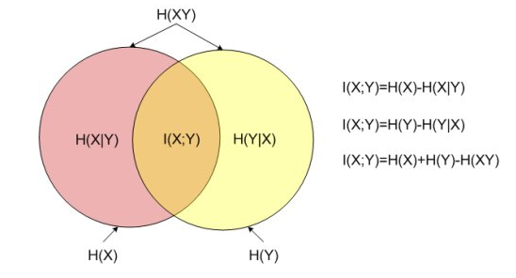
改进方法的理论说明
上述方法的优化目标为以下的条件动作策略
优化该动作策略可以提升智能体决策的互信息下界，数学证明过程略
互信息（Mutual Information）是信息论中的一个概念，指的是随机变量之间的相关性。
在本问题中是指各个agent执行策略的相关性。在合作问题中换言之就是智能体之间的协调性。

Slide 6
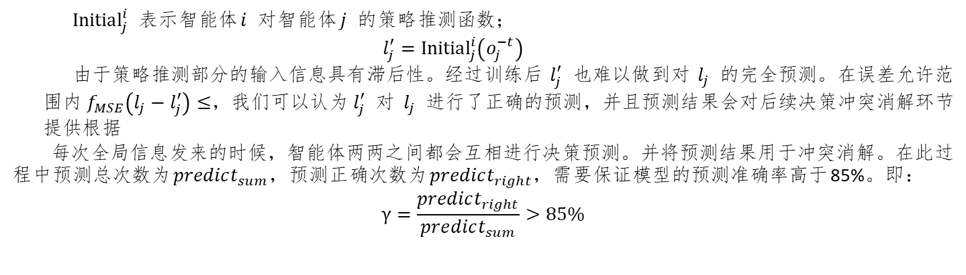
置信度计算方法
$Initial_{j}^{i}$ 表示智能体 $i$ 对智能体 $j$ 的策略推测函数；
$$l_{j}^{′}=Initial_{j}^{i}\left(o_{j}^{−t}\right)$$
由于策略推测部分的输入信息具有滞后性。经过训练后 $l_{j}^{′}$ 也难以做到对 $l_{j}$ 的完全预测。在误差允许范围内 $f_{MSE}\left(l_{j}−l_{j}^{′}\right)≤$，我们可以认为 $l_{j}^{′}$ 对 $l_{j}$ 进行了正确的预测，并且预测结果会对后续决策冲突消解环节提供根据
每次全局信息发来的时候，智能体两两之间都会互相进行决策预测。并将预测结果用于冲突消解。在此过程中预测总次数为 $predict_{sum}$，预测正确次数为 $predict_{right}$，需要保证模型的预测准确率高于 85%。即：
$$γ=\frac{predict_{right}}{predict_{sum}}>85\%$$
Notes:
回到模型结构，策略计算过程中每个智能体都会产生初级处理策略 latent 以及通过智能体交流得到的最终执行策略 action，模型运行中智能体需要计算其他智能体的 latent，和自己的策略进行交流。

Slide 7
置信度的提升意义
本研究方案中的置信度概念是对智能体预测本方队友决策行为的准确程度进行量化评估，预测准确率与置信度成正相关。通过提高智能体之间的决策置信度，可以提升冲突预测环节的准确度，从而降低智能体间出现决策冲突的概率，进而节省冲突消解时间，提升多智能体之间的协调性，最终达到提高模型效果，高效利用系统资源的目的。

Slide 8
第二部分
实验结果展示
单击此处输入
单击此处输入
单击此处输入

Slide 9
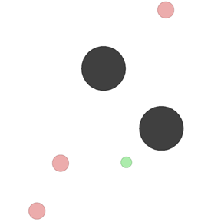
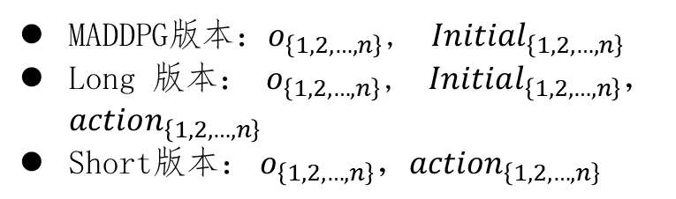
环境设置
首先是在小球追逐模型中的测试
测试环境如图所示，小球追逐游戏，其中三个红色小球合作追逐绿色小球。黑色部分为障碍物，绿色小球采取的是随机移动的策略。
从机器学习训练的角度对模型进行了如下测试，调整了critic函数的输入内容：
MADDPG版本：$o_{\left\{1,2,…,n\right\}}$, $Initial_{\left\{1,2,…,n\right\}}$
Long 版本： $o_{\left\{1,2,…,n\right\}}$, $Initial_{\left\{1,2,…,n\right\}}$，$action_{\left\{1,2,…,n\right\}}$
Short版本： $o_{\left\{1,2,…,n\right\}}$，$action_{\left\{1,2,…,n\right\}}$

Slide 10
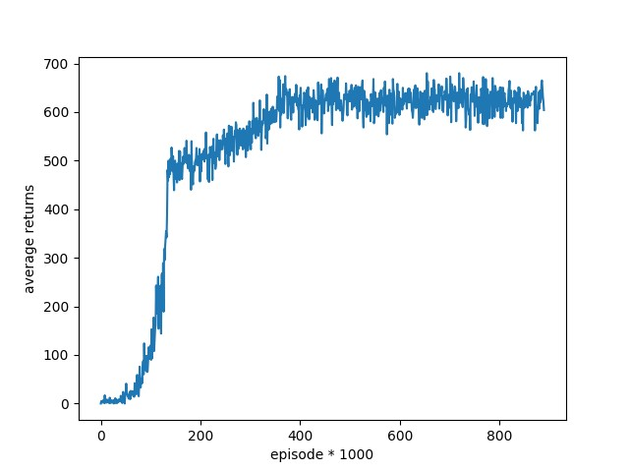
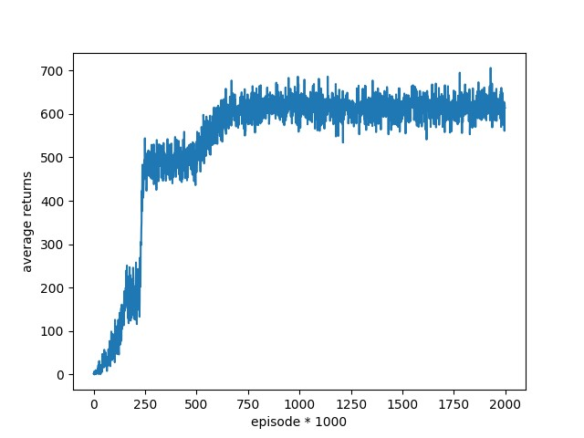
结果展示
MADDPG版本效果 (k=1）
long版本(k=1)

Slide 11
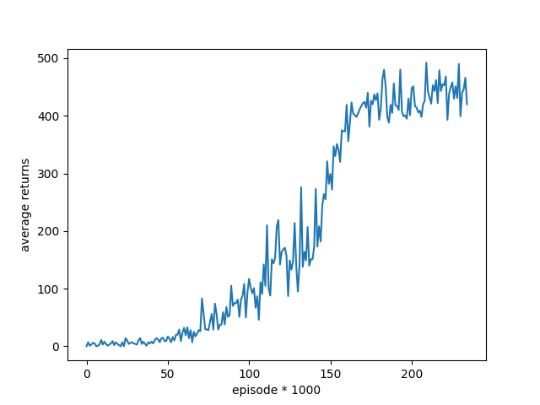
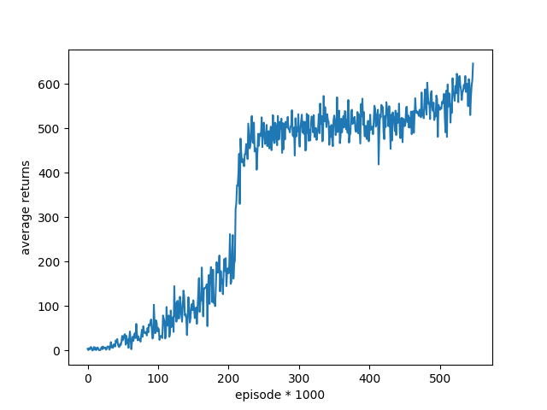
结果展示
Short 版本效果 (k=1）
Short版本收敛效果（k=2）

Slide 12
结果分析
实验结果分析
上述实验表明，所有的改进方法都是可以收敛的，收敛速度上存在差距
长期实验表示，当前环境的最终迭代结果应该是600~700之间。图像稳定在这一范围内可以认为模型已经达到稳定
从k=1以及k=2的两次short版本测试中看出，增加交流次数在当前环境下延缓了模型的收敛速度，但都能达到最终结果
当前测试环境是个相当简单的游戏模型。所有方法都能得到最优结果是可以理解的，改进方法中引入了许多额外的参数，在处理简单问题上，越复杂模型越是需要更多的迭代时间
在我们的改进方法中，short版本的critic函数的迭代速度和MADDPG方法最为接近，将中间量直接纳入critic中对于模型收敛没有帮助

Slide 13
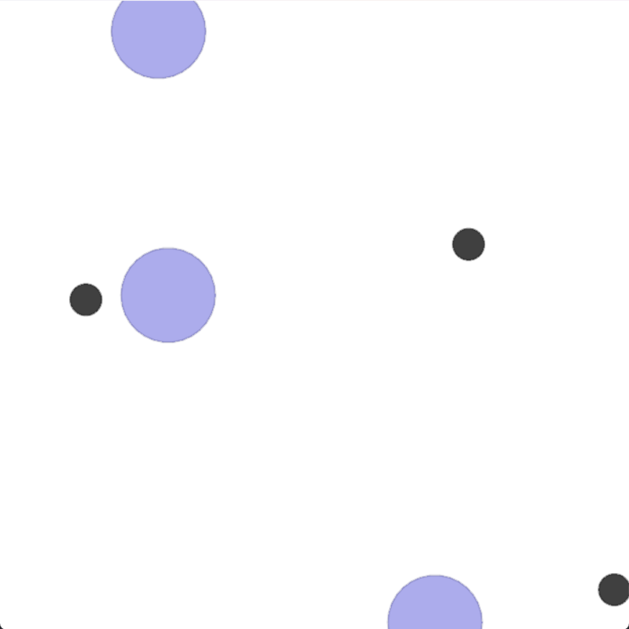
标题
首先是在区域占领模型中的测试
测试环境如图所示，三个紫色小球需要分别占领三个黑色位置，小球互相之间不能碰撞

Slide 14
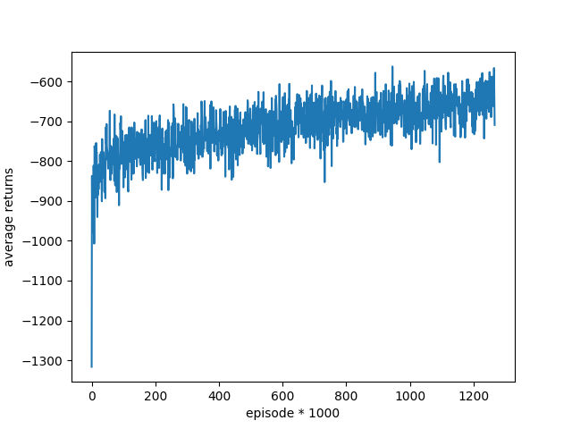
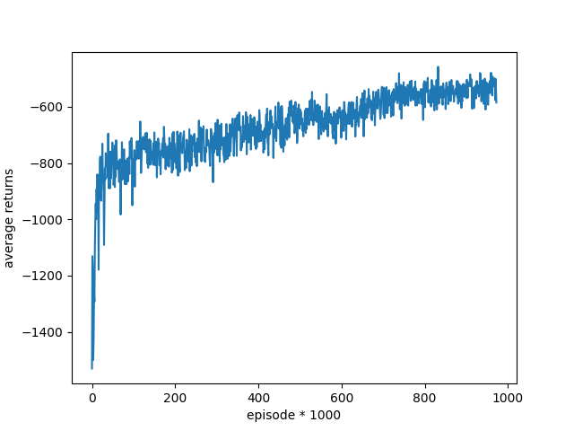
标题
两个小球合作，一个小球随机运动时
MADDPG版本
Short（k=1）

Slide 15
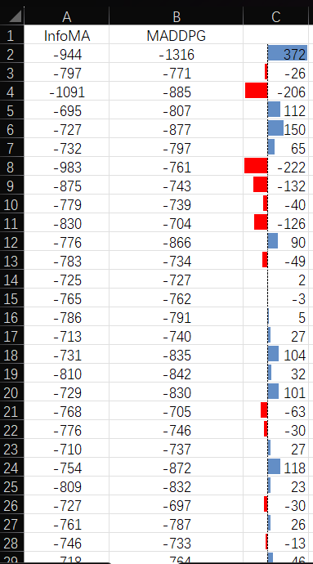
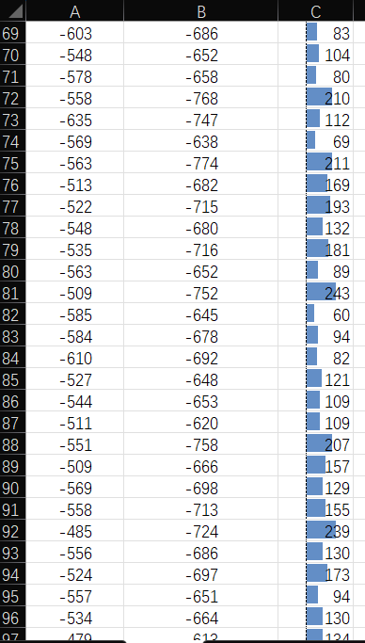
标题
上述实验图像中难以观察到差距
从具体的数据比较中可以看出，新的方法reward普遍高于MADDPG的方法
对于两个实验结果的差别，我们分析是因为第二个实验更加考验模型的协作程度，所以提升了agents互信息的方法更具有优势

Slide 16
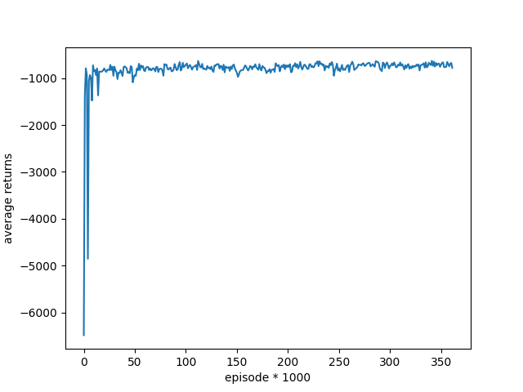
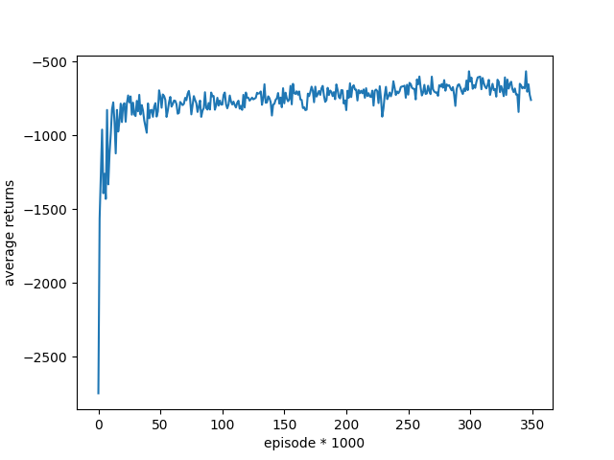
标题
三个小球合作占领
MADDPG版本
Short（k=1）

Slide 17
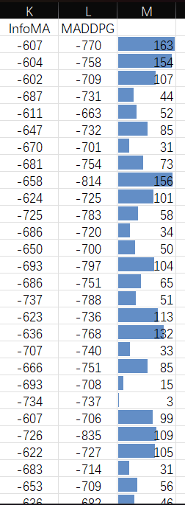
标题
这个实验场景中，模型很容易收敛到一个较好的状态，但难以得到进一步提升。这个问题在MADDPG模型和修改后模型都有体现。
但后期数据中也能观察到我们的模型也有稍微的领先

Slide 18
第二部分
论文解读
单击此处输入
单击此处输入
单击此处输入

Slide 19

标题
根据认知层次理论和战略博弈论，每个agent通过对其他智能体的可能行为预测做出决策。A Dynamic Level-k Model in Sequential Games(2013)
在 InfoPG 中，我们让agent能够在 k 个迭代推理步骤中与其潜在的猜测动作分布进行通信，并在 k 级合理化他们的动作决策，以最好地响应他们的队友级别 k-1 动作。

Slide 20
我们通过上标 (k) 表示代理的合理性水平，其中 k ∈ N。将 πj,(k) 表示为代理 j 的 level-k 策略。可以证明在 k 级推理下，代理 i 在 k + 1, πi,(k+1) 级的策略正是代理 i 对代理 j 的策略 πj,(k) 的最佳响应 (Bounded-Rational Pursuit-Evasion Games;Guan et al., 2021)。
理论上，这个过程可以迭代地进行，直到我们得到 πi,(k+2) = πi,(k)，这对应于达到平衡策略。

Slide 21

标题
方法提出
InfoPG的最终优化目标为优化条件动作策略：
将Gt分别替换为动作值 Qt和优势函数At，分别为InfoPG的蒙特卡洛PG方法和AC变体
对比一：32％
对比一：32％
InfoPG 仅朝着最大化协作agent之间的 MI 的方向移动（见定理 2）。我们将等式中所示的 InfoPG 目标的第二个变体称为 Advantage InfoPG (Adv.InfoPG)，其中我们放宽了非负奖励条件。Adv.InfoPG根据代理和环境反馈的协同性来调节代理之间的MI(见定理3）
对比二：450万
对比二：450万
对比三：320万
对比三：320万

Slide 22
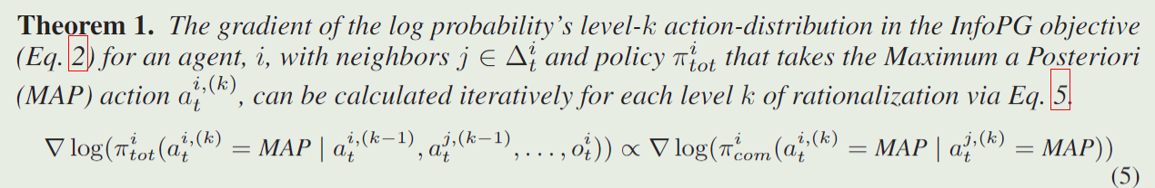
标题
与MI的联系
动作条件策略在决策层次结构的第 k 层以第 k-1 层其他代理的动作为条件；然而，为了将我们的 k 级公式与 MI 相关联，我们试图表示代理在特定级别 k 的动作，以依赖于同一级别 k 的其他代理的动作。
通过定理1，可以证明交际策略隐含的改变了MI，但MI在经验上难以估计，改为推导MI的下限。

Slide 23
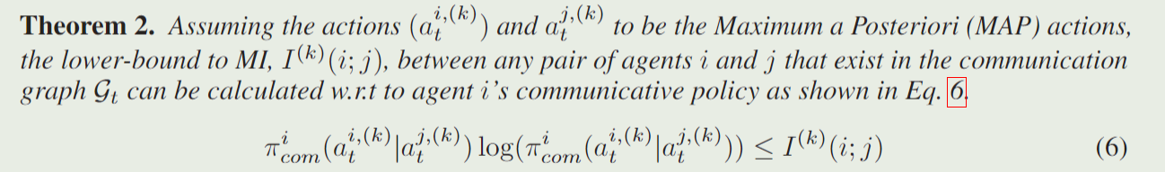
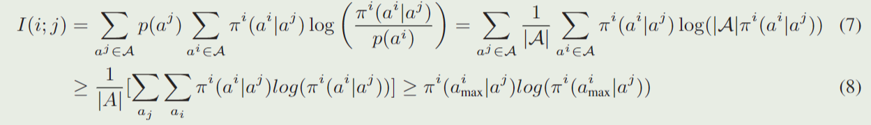
标题
与MI的下界
Proof：

Slide 24
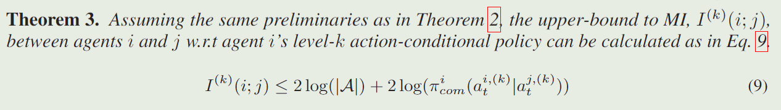
标题
Adv.InfoPG在拜占庭问题中的可行性
虽然需要不断最大化代理之间的MI来提高协调程度，但在某些特定的协作MARL场景下，这种MI最大化可能是有害的。我们在拜占庭一般问题(BGP)的背景下专门讨论这样的场景
我们表明Adv.InfoPG 实际上规范了一个 MI 上限，使其适用于 BGP 场景。随着ad的梯度更新，agent之间MI的边界随着接受到的优势值 At 的符号进行正则化。

